Slide 1
EJECUCIÓN ACUMULADA DE GASTOS PRESUPUESTARIOS AL MES DE MAYO DE 2019 PARTIDA 07: MINISTERIO DE ECONOMÍA, FOMENTO Y TURISMO
UNIDAD TÉCNICA DE APOYO PRESUPUESTARIO
SENADO DE LA REPÚBLICA DE CHILE
Valparaíso, julio 2019

Slide 2
EJECUCIÓN ACUMULADA DE GASTOS A MAYO DE 2019 PARTIDA 07 MINISTERIO DE ECONOMÍA, FOMENTO Y TURISMO
Principales hallazgos
La propuesta incluida en el proyecto de Ley de Presupuestos contempló un nivel del Gasto de Estado de Operaciones de $611.552 millones, reduciéndose 1,8% ($11.493 millones) respecto de la Ley de Presupuestos 2018 ajustada. En lo principal, dicha variación es el resultado neto del termino de iniciativas incluidas en la Agenda de Productividad Innovación y Crecimiento (APIC) por un total de $49.887 millones, la inclusión de $13.262 millones en iniciativas asociadas al programa de Gobierno en diversos ámbitos (competitividad, emprendimiento, pesca y turismo, principalmente), un mayor uso para los Fondos de Cobertura - CORFO, y diversas iniciativas que incrementan el gasto tales como los Censos (Agrícola, y Población y Vivienda) y la construcción de dos buques de investigación científica.
Para el año 2019 la Partida presentó un presupuesto aprobado de $1.181.324 millones, de los cuales un 66,2% se destina a transferencias corrientes (32,1%) y adquisición de activos financieros (34,1%), recursos que al quinto mes de 2019 registraron erogaciones del 26,9% y 40,8% respectivamente sobre el presupuesto vigente.
La ejecución del Ministerio del mes de mayo ascendió a $127.535 millones, es decir, un 10,8% respecto del presupuesto vigente, presentando un gasto superior en 7,3 puntos porcentuales al registrado a igual período del año 2018, y superior en 2,7 puntos porcentuales al registrado en 2017.

Slide 3
EJECUCIÓN ACUMULADA DE GASTOS A MAYO DE 2019 PARTIDA 07 MINISTERIO DE ECONOMÍA, FOMENTO Y TURISMO
Principales hallazgos
Respecto a la ejecución por Programa, las mayores tasas de ejecución del presupuesto vigente corresponde a los Programas Servicio Nacional del Consumidor e INE que registran un 48,6% y 40,1% respectivamente; seguidos por la Subsecretaría de Economía y Empresas de Menor Tamaño con un 39,9%. Por su parte, la menor tasa se registra en el Programa de Promoción Internacional que presenta un gasto de 3,6% a la fecha.
A nivel de subtítulo, el mayor gasto se registra en los subtítulos 23 “prestaciones de seguridad social” con una ejecución de 362,5%, como consecuencia de la aplicación de la ley de incentivo al retiro; seguido del subtítulo 34 “servicio de la deuda” con una erogación de 87,4% ($7.236 millones), de los cuales un 57,2% ($3.644 millones) corresponden al pago de los compromisos devengados al 31 de diciembre de 2018 (deuda flotante), verificando los respectivos decretos de modificación presupuestaria solo en el Servicio Nacional de Pesca y Acuicultura y SERCOTEC, faltando por decretar las modificación en SERNAC, INE, Programas Censos y SERNATUR.

Slide 4
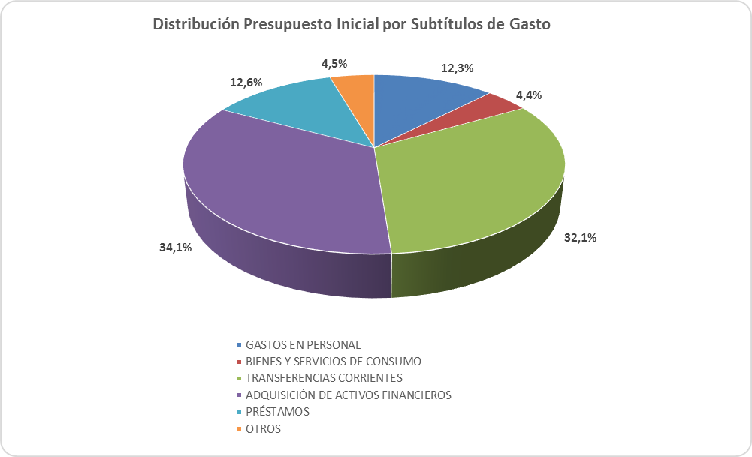
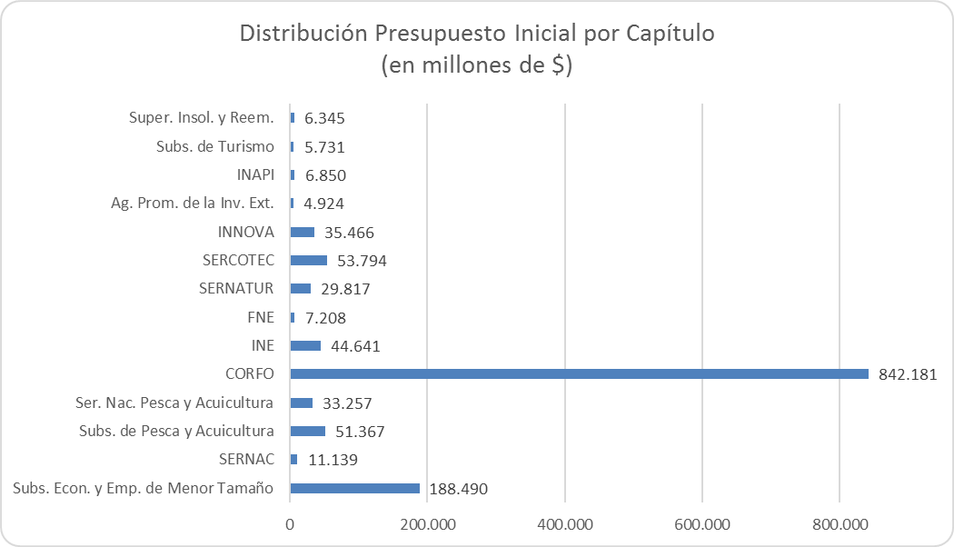
EJECUCIÓN ACUMULADA DE GASTOS A MAYO DE 2019 PARTIDA 07 MINISTERIO DE ECONOMÍA, FOMENTO Y TURISMO

Slide 5
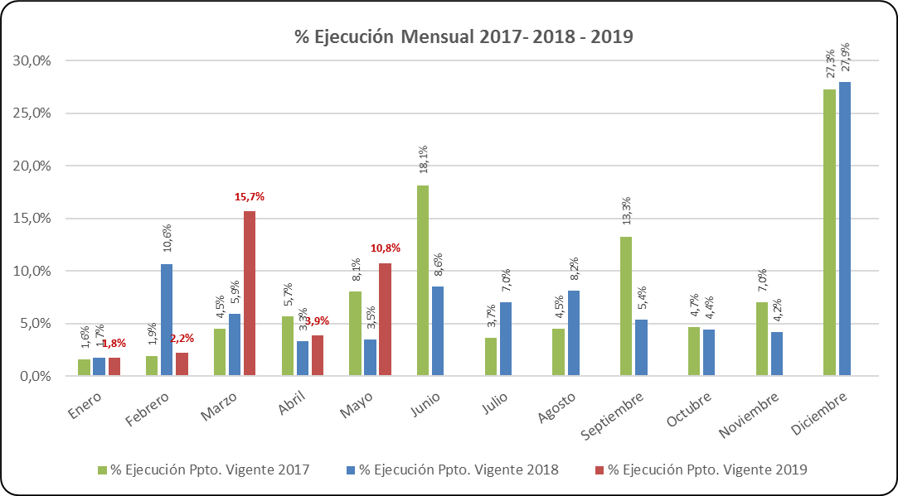
COMPORTAMIENTO DE LA EJECUCIÓN DE GASTOS A MAYO DE 2019 PARTIDA 07 MINISTERIO DE ECONOMÍA, FOMENTO Y TURISMO

Slide 6
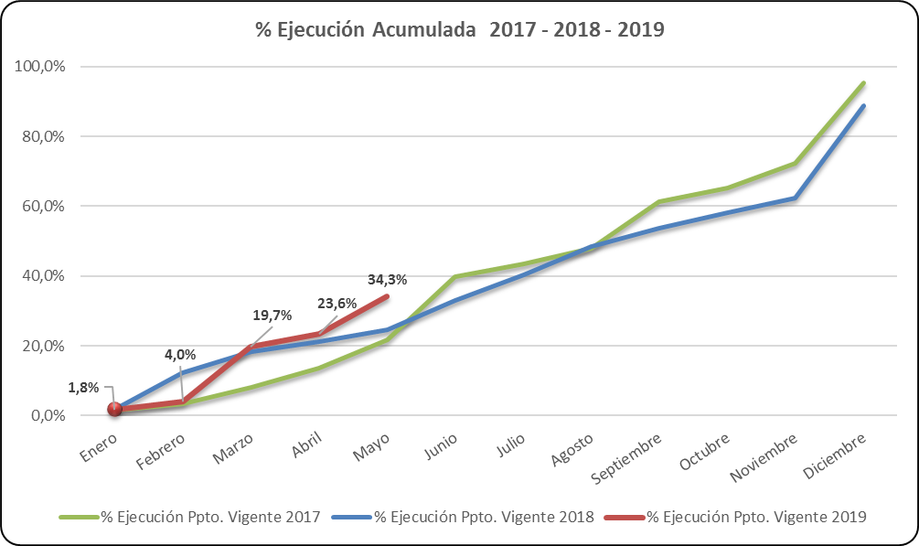
COMPORTAMIENTO DE LA EJECUCIÓN DE GASTOS A MAYO DE 2019 PARTIDA 07 MINISTERIO DE ECONOMÍA, FOMENTO Y TURISMO
Fuente: Elaboración propia en base a Informes de ejecución presupuestaria mensual de DIPRES.

Slide 7
EJECUCIÓN ACUMULADA DE GASTOS A MAYO DE 2019 PARTIDA 07 MINISTERIO DE ECONOMÍA, FOMENTO Y TURISMO
en miles de pesos 2019

Slide 8
EJECUCIÓN ACUMULADA DE GASTOS A MAYO DE 2019 PARTIDA 07 RESUMEN POR CAPÍTULOS
en miles de pesos 2019

Slide 9
EJECUCIÓN ACUMULADA DE GASTOS A MAYO DE 2019 PARTIDA 07. CAPÍTULO 01. PROGRAMA 01: SUBSECRETARÍA DE ECONOMÍA Y EMPRESAS DE MENOR TAMAÑO
en miles de pesos 2019

Slide 10
EJECUCIÓN ACUMULADA DE GASTOS A MAYO DE 2019 PARTIDA 07. CAPÍTULO 01. PROGRAMA 07: PROGRAMA FONDO DE INNOVACIÓN PARA LA COMPETITIVIDAD
en miles de pesos 2019

Slide 11
EJECUCIÓN ACUMULADA DE GASTOS A MAYO DE 2019 PARTIDA 07. CAPÍTULO 01. PROGRAMA 08: SECRETARÍA EJECUTIVA CONSEJO NACIONAL DE INNOVACIÓN
en miles de pesos 2019

Slide 12
EJECUCIÓN ACUMULADA DE GASTOS A MAYO DE 2019 PARTIDA 07. CAPÍTULO 01. PROGRAMA 11: PROGRAMA INICIATIVA CIENTÍFICA MILLENIUM
en miles de pesos 2019

Slide 13
EJECUCIÓN ACUMULADA DE GASTOS A MAYO DE 2019 PARTIDA 07. CAPÍTULO 02. PROGRAMA 01: SERVICIO NACIONAL DEL CONSUMIDOR
en miles de pesos 2019

Slide 14
EJECUCIÓN ACUMULADA DE GASTOS A MAYO DE 2019 PARTIDA 07. CAPÍTULO 03. PROGRAMA 01: SUBSECRETARÍA DE PESCA Y ACUICULTURA
en miles de pesos 2019

Slide 15
EJECUCIÓN ACUMULADA DE GASTOS A MAYO DE 2019 PARTIDA 07. CAPÍTULO 03. PROGRAMA 02: FONDO DE ADMINISTRACIÓN PESQUERO
en miles de pesos 2019

Slide 16
EJECUCIÓN ACUMULADA DE GASTOS A MAYO DE 2019 PARTIDA 07. CAPÍTULO 04. PROGRAMA 01: SERVICIO NACIONAL DE PESCA Y ACUICULTURA
en miles de pesos 2019

Slide 17
EJECUCIÓN ACUMULADA DE GASTOS A MAYO DE 2019 PARTIDA 07. CAPÍTULO 06. PROGRAMA 01: CORPORACIÓN DE FOMENTO DE LA PRODUCCIÓN
en miles de pesos 2019 … 1 de 3

Slide 18
EJECUCIÓN ACUMULADA DE GASTOS A MAYO DE 2019 PARTIDA 07. CAPÍTULO 06. PROGRAMA 01: CORPORACIÓN DE FOMENTO DE LA PRODUCCIÓN
en miles de pesos 2019 … 2 de 3

Slide 19
EJECUCIÓN ACUMULADA DE GASTOS A MAYO DE 2019 PARTIDA 07. CAPÍTULO 06. PROGRAMA 01: CORPORACIÓN DE FOMENTO DE LA PRODUCCIÓN
en miles de pesos 2019 … 3 de 3

Slide 20
EJECUCIÓN ACUMULADA DE GASTOS A MAYO DE 2019 PARTIDA 07. CAPÍTULO 07. PROGRAMA 01: INSTITUTO NACIONAL DE ESTADÍSTICAS
en miles de pesos 2019

Slide 21
EJECUCIÓN ACUMULADA DE GASTOS A MAYO DE 2019 PARTIDA 07. CAPÍTULO 07. PROGRAMA 02: PROGRAMA CENSOS
en miles de pesos 2019

Slide 22
EJECUCIÓN ACUMULADA DE GASTOS A MAYO DE 2019 PARTIDA 07. CAPÍTULO 07. PROGRAMA 08: FISCALÍA NACIONAL ECONÓMICA
en miles de pesos 2019

Slide 23
EJECUCIÓN ACUMULADA DE GASTOS A MAYO DE 2019 PARTIDA 07. CAPÍTULO 09. PROGRAMA 01: SERVICIO NACIONAL DE TURISMO
en miles de pesos 2019

Slide 24
EJECUCIÓN ACUMULADA DE GASTOS A MAYO DE 2019 PARTIDA 07. CAPÍTULO 09. PROGRAMA 03: PROGRAMA DE PROMOCIÓN INTERNACIONAL
en miles de pesos 2019

Slide 25
EJECUCIÓN ACUMULADA DE GASTOS A MAYO DE 2019 PARTIDA 07. CAPÍTULO 16. PROGRAMA 01: SERVICIO DE COOPERACIÓN TÉCNICA
en miles de pesos 2019

Slide 26
EJECUCIÓN ACUMULADA DE GASTOS A MAYO DE 2019 PARTIDA 07. CAPÍTULO 19. PROGRAMA 01: COMITÉ INNOVA CHILE
en miles de pesos 2019

Slide 27
EJECUCIÓN ACUMULADA DE GASTOS A MAYO DE 2019 PARTIDA 07. CAPÍTULO 21. PROGRAMA 01: AGENCIA DE PROMOCIÓN DE LA INVERSIÓN EXTRANJERA
en miles de pesos 2019

Slide 28
EJECUCIÓN ACUMULADA DE GASTOS A MAYO DE 2019 PARTIDA 07. CAPÍTULO 23. PROGRAMA 01: INSTITUTO NACIONAL DE PROPIEDAD INDUSTRIAL
en miles de pesos 2019

Slide 29
EJECUCIÓN ACUMULADA DE GASTOS A MAYO DE 2019 PARTIDA 07. CAPÍTULO 24. PROGRAMA 01: SUBSECRETARÍA DE TURISMO
en miles de pesos 2019

Slide 30
EJECUCIÓN ACUMULADA DE GASTOS A MAYO DE 2019 PARTIDA 07. CAPÍTULO 25. PROGRAMA 01: SUPERINTENDENCIA DE INSOLVENCIA Y REEMPRENDIMIENTO
en miles de pesos 2019

